Slide 1

Diseño y desarrollo de un prototipo de Framework para laboratorios remotos
Autor: Carlos A. Rodríguez Mecha
Tutores: Dr. Ramón I. Barber Castaño
Dr. Javier Fernández Muñoz
Octubre 2011
Notes:
- Presentar

Slide 2

Índice de contenidos
Introducción
Motivación y objetivos
Viabilidad del sistema
Análisis
Diseño
Pruebas
Dificultades
Líneas futuras
Conclusiones
Demostración
Preguntas
RLF Prototype
Notes:
-

Slide 3
Introducción (I)
Proyecto software para controlar hardware.
Remote Laboratory Framework (Prototype)
Producto real para su posterior implantación.
Ámbito académico: U. Carlos III de Madrid
2 departamentos: Automática e Informática.
Ramón I. Barber (Automática)
Javier Fernández (Informática)
RLF Prototype
Notes:
Plataforma
Trabajo no teórico

Slide 4

Introducción (II)
4 meses de desarrollo.
Distintas líneas de investigación para atacar los mismos problemas.
Prueba en directo.
RLF Prototype
Notes:
- 4 meses de desarrollo + análisis y diseño
- Proyectos actuales con Matlab y plataformas web.

Slide 5
Motivación y objetivos (I)
Los avances tecnológicos afectan directamente a la sociedad.
Modelos de trabajo y educación modificados.
Eliminación de antiguos problemas en estos modelos.
Aparición de nuevos de nuevos problemas.
RLF Prototype
Notes:
Comunicaciones
Forman parte de la vida.
La sociedad se amolda a la tecnología.
Ejemplo: Secretaria
Ejemplo: Reuniones a distancia
Ejemplo: Grandes archivos
Recursos online.

Slide 6
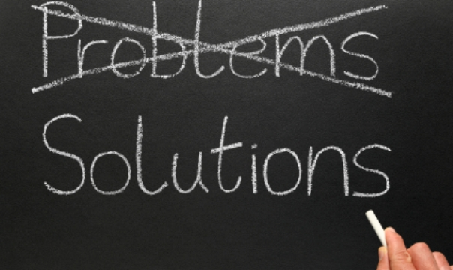
Motivación y objetivos (II)
2 problemas en concreto:
El problema de la dependencia física de las herramientas de trabajo.
El problema de la heterogeneidad de los componentes tecnológicos.
RLF Prototype
Notes:
Problema viejo
Problema nuevo

Slide 7
Motivación y objetivos (III)
Problemas derivados de la propia tecnología.
Gasto importante.
Empresa/Universidad
Trabajador/Estudiante
¿Qué supondría solucionarlos?
Ahorro económico.
Ahorro temporal.
Calidad de trabajo y de la enseñanza.
Rápida escalabilidad.
RLF Prototype
Notes:
-Gasto temporal y económico

Slide 8

Motivación y objetivos (IV)
Objetivos:
Acceso a herramientas heterogéneas de trabajo de forma remota: plataforma online.
El sistema se comportará como una sola aplicación, es decir, un sistema distribuido.
Escalable de forma transparente al usuario.
RLF Prototype
Notes:
- Sistema distribuido: Varios nodos se comportan como uno solo.

Slide 9
Viabilidad del sistema (I)
El pasado:
Máquinas con una o varias funciones concretas.
Sin modificación a alto nivel.
La máquina dependía de la empresa que la diseñaba para su mantenimiento.
Equipos muy costosos.
Desarrollo: pocas empresas y centros de investigación.
Limitados recursos y almacenaje.
RLF Prototype
Notes:
- Bases de datos

Slide 10
Viabilidad del sistema (II)
El presente:
Internet.
La “nube”.
Comunicaciones muy complejas entre máquinas heterogéneas.
Gran variedad de equipos y de software.
Modelos empresariales basados en la “nube”.
Gran capacidad de cálculo con equipos de baja gama.
RLF Prototype
Notes:
Nube: Ofrecer servicios a través de Internet.
Clusters
Grid computing

Slide 11

Viabilidad del sistema (III)
Plataformas virtuales para trabajo cooperativo.
Puesta en práctica del teletrabajo.
RLF Prototype
Notes:
- Aula global

Slide 12
Viabilidad del sistema (IV)
Herramientas multiplataforma:
Sistemas gestores de bases de datos.
Middlewares
Java: Máquina virtual
Python
PHP: Servidores
Protocolos de comunicación.
APIs
¿Hardware?
RLF Prototype
Notes:
- Problema de la heterogeneidad

Slide 13
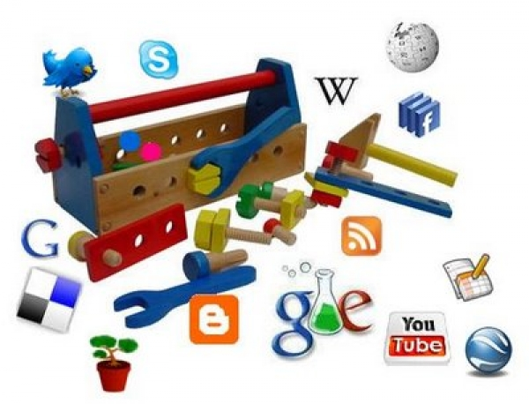
Viabilidad del sistema (V)
Plataformas de compartición de recursos:
Java RMI
CORBA
.NET
Servicios web
Plataformas privadas
RLF Prototype

Slide 14
Análisis (I)
Capacidades generales del producto:
Provee herramientas con acceso al hardware por un tiempo limitado.
Con ellas se pueden realizar un número determinado de acciones.
Información en tiempo real.
Utilización sin restricción de horarios o lugar.
Framework para el desarrollo de nuevas herramientas.
Entorno seguro (a prueba de fallos) tanto para el software como para el hardware.
RLF Prototype

Slide 15
Análisis (II)
Puesta en práctica:
Realización de prácticas remotas para los alumnos de las distintas ingenierías.
Utilización de las maquetas ya montadas del laboratorio de automática.
Visualización en tiempo real.
Gestión online.
RLF Prototype

Slide 16

Análisis (III)
Usuarios:
Administrador: Gestiona las herramientas y la plataforma.
Desarrollador: Encargado de crear las distintas herramientas.
Cliente: Usuario final.
Estudiante
RLF Prototype

Slide 17
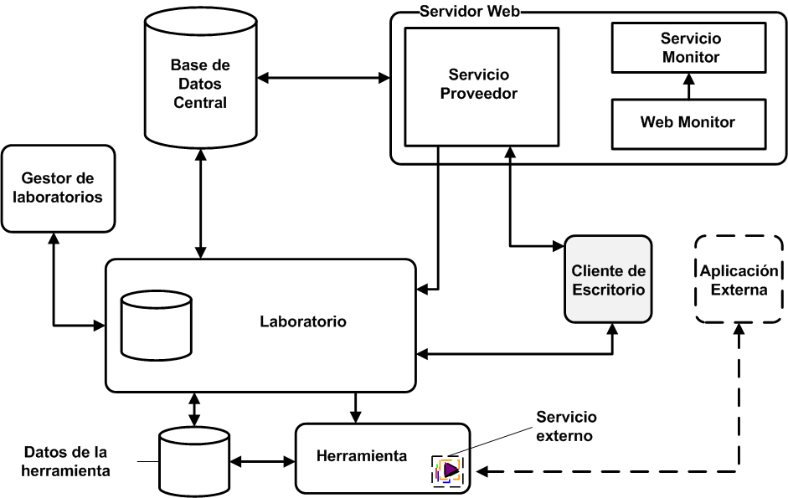
Diseño (I)
Arquitectura del sistema:
RLF Prototype
Notes:
Sólo se describirán los componentes más importantes.
Plataforma creada desde bajo nivel
Plataforma modular con interfaces

Slide 18
Diseño (II)
Herramientas:
Grupos de aplicaciones con recursos hardware.
Término <objeto>
Poseen atributos, constantes y acciones.
Asociadas a servicios externos, como FTP, streaming, etc.
Diseñadas según un patrón.
Herramientas de datos o de lectura: Multiacceso.
RLF Prototype

Slide 19
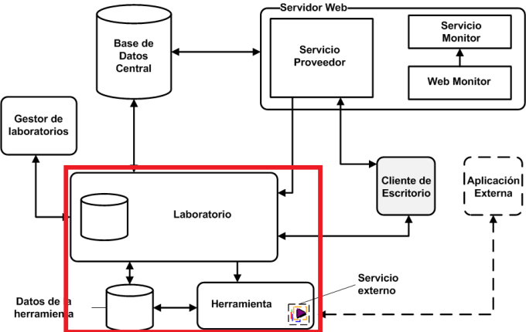
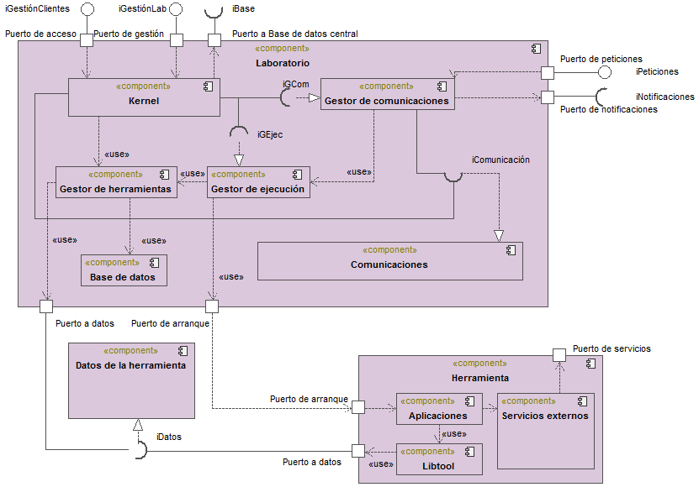
Diseño (III)
Laboratorios:
Servidores locales
Contienen las herramientas.
Proveen el acceso a las mismas.
RLF Prototype
Notes:
Parte más importante de la plataforma
Parte escalable

Slide 20
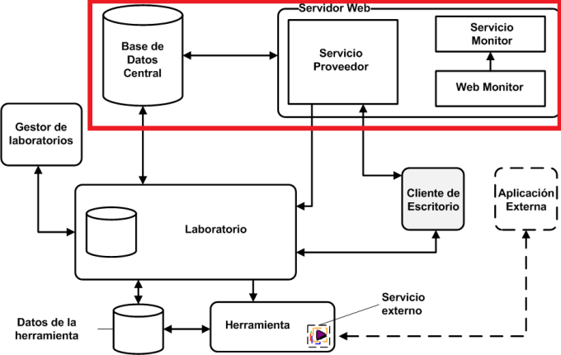
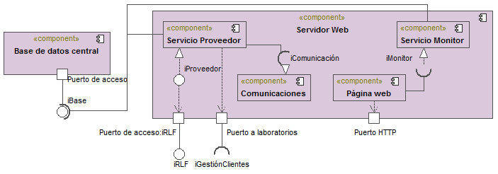
Diseño (IV)
Proveedor:
Base de datos global.
Servicios web para el acceso y monitorización.
Cliente web para dispositivos móviles.
RLF Prototype
Notes:
- Puerta de acceso

Slide 21
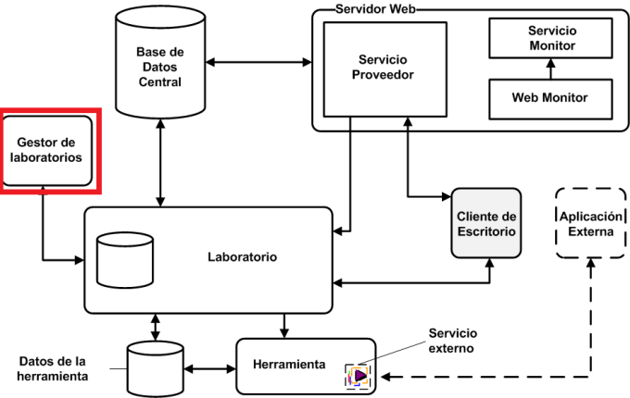
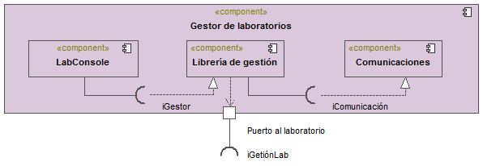
Diseño (V)
Gestor de laboratorios:
Activación.
Armado: Inicio de las comunicaciones.
Registro de herramientas.
Parada de emergencia.
RLF Prototype
Notes:
- Aplicación para la administración

Slide 22
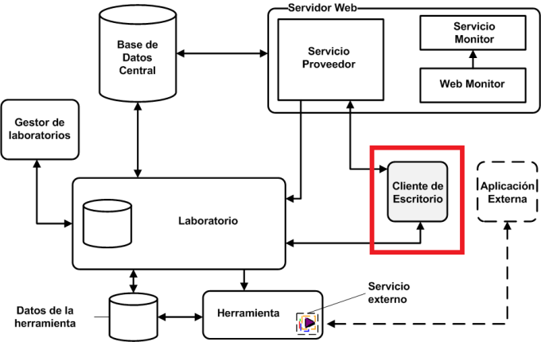
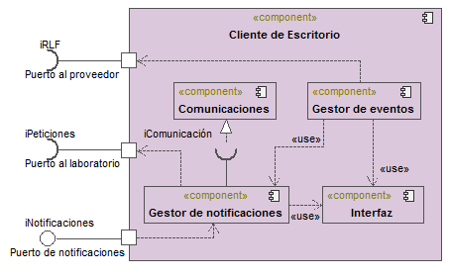
Diseño (VI)
Cliente de escritorio:
Uso de las herramientas.
Acceso a los servicios externos.
Multiplataforma.
Acceso al proveedor.
Acceso transparente a los laboratorios y sus herramientas.
RLF Prototype
Notes:
- Cliente genérico

Slide 23
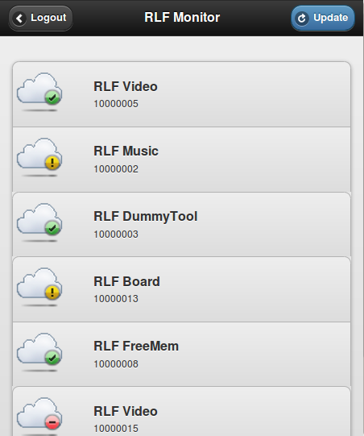
Diseño (VII)
Cliente web:
Dispositivos móviles.
Monitorización de las herramientas en uso.
RLF Prototype
Notes:
Parte opcional

Slide 24
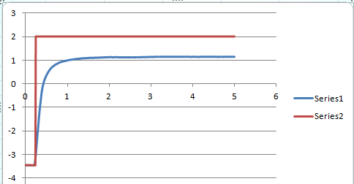
Pruebas
Pruebas durante el desarrollo del proyecto.
Conjunto de 19 pruebas finales.
Test de funcionalidad.
Test de errores.
Test de estrés.
RLF Prototype

Slide 25

Dificultades
Sincronización en las comunicaciones. De sistemas síncronos a asíncronos.
Portabilidad de Java. Windows vs Linux.
Cámaras de vídeo y el streaming.
La tarjeta PCI-1711-BE.
RLF Prototype
Notes:
- Todas han tenido solución

Slide 26
Líneas futuras (I)
Tareas pendientes:
Pruebas de estrés de mayor consideración.
Acoplamiento de un sistema de cifrado de comunicaciones mediante túneles SSH.
Diseño de tareas de mantenimiento automatizadas en el servidor global (proveedor).
Creación de “paquetes” de herramientas concretas para alumnos de las diferentes carreras y cursos.
RLF Prototype

Slide 27
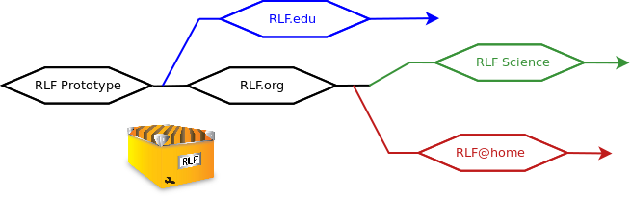
Líneas futuras (II)
Posteriores versiones:
RLF.org: Mejoras anteriormente descritas.
RLF.edu: Implantación total para universidades.
RLF@home: Modificaciones para la utilización en sistemas domóticos.
RLF Science: Ofrecer hardware de manera comercial por Internet.
RLF Prototype

Slide 28
Conclusiones (I)
Inicio de una nueva línea de investigación.
Fundamentos teóricos de las bases de datos, la comunicación y la virtualización.
Diseño de una plataforma útil para posteriores trabajos.
Solución a dos problemas reales y de la industria y educación actual.
Alto grado de escalabilidad.
RLF Prototype

Slide 29

Conclusiones (II)
Planteamiento desde el punto de vista de tres usuarios distintos.
Adaptación de varias herramientas y sistemas para su interacción.
RLF Prototype

Slide 30
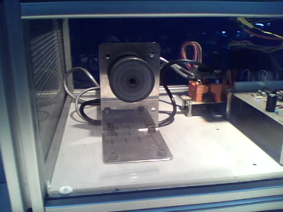
Demostración
Primera práctica de laboratorio de alumnos de ingeniería industrial.
Envío de un escalón a una maqueta.
RLF_Board
Tarjeta controladora.
RLF_Video
Vídeo en streaming.
RLF Prototype

Slide 31

Preguntas
RLF Prototype

